Slide 1

离 散 数 学
Discrete Mathematics
授课教师：
单 位：
授课对象：
王少帆
信息学部
都柏林学院本科生

Slide 2
课程简介
离散数学，是现代数学的一个重要分支，是计算机科学与技术一级学科的核心课程，是整个计算机学科的专业基础课。
离散数学是以研究离散量的结构和相互间的关系为主要目标，其研究对象一般地是有限个或可数个元素，因此它充分描述了计算机科学离散性的特点。

Slide 3
离散数学的内容
数理逻辑：证明在计算科学的某些领域至关重要，构造一个证明和写一个程序的思维过程在本质上是一样的
组合分析：解决问题的一个重要方面就是计数或枚举对象
离散结构：用来表示离散对象以及它们之间关系的抽象数学结构，包括：集合、排列、关系、树、图
算法化思维：许多问题都可以通过构造一个可以被程序实现的算法来解决。它的三个步骤是：构造（选择合适的离散模型和操作步骤）、验证（算法的正确性）、评估（时间和空间的复杂性）
应用和建模：在计算科学、化学、植物学、动物学、语言学、地理、经济学等众多研究领域，构造离散模型都是极其有用的解决问题的方法

Slide 4
教学内容
代数系统
数理逻辑
集合论
图论

Slide 5
教材
Kenneth H. Rosen. Discrete Mathematics and its applications. Sixth Edition. China Machine Press, 2010.

Slide 6
1.1 集合的基本概念
集合(Set)是不能精确定义的基本概念。
  所谓集合，是指我们无意中或思想中将一些确定的、彼此完全不同的客体的总和而考虑为一个整体。这些客体叫做该集合的元素。(康托)
  直观地说，把一些事物汇集到一起组成一个整体就叫集合，而这些事物就是这个集合的元素(element)或成员。

Slide 7
罗素悖论The Russell’s paradox
理发师悖论Barber paradox：
一个乡村理发师，自夸本村无人可与相比，宣称他当然不给自己理发的人理发，但却给本村所有自己不理发的人理发.
问: 他是否应当给自己理发.

Slide 8
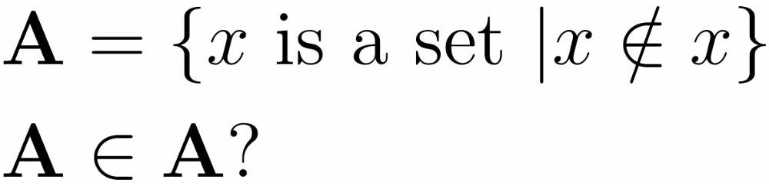
罗素悖论的另一形式
A是所有不是其自身成员的集合的集合
即：
问：
课后搜索:“集合论悖论”&“第三次数学危机”

Slide 9
证明：上帝并非无所不能
反证法：假设上帝无所不能。
无所不能的上帝，能否创造出他自己搬不动的石头？

Slide 10
两个人对话
A说: 你将会说一句真话
B说: 你刚才说了一句谎话
问: A说的是真话还是谎话

Slide 11
集合中的元素具有三要素：
无序性
无重复性
可辨别性
集合的表示方法：
列举法 A={1,3,5,7,9}
特征法 A={a|a为正整数且为奇数且a<10}

Slide 12
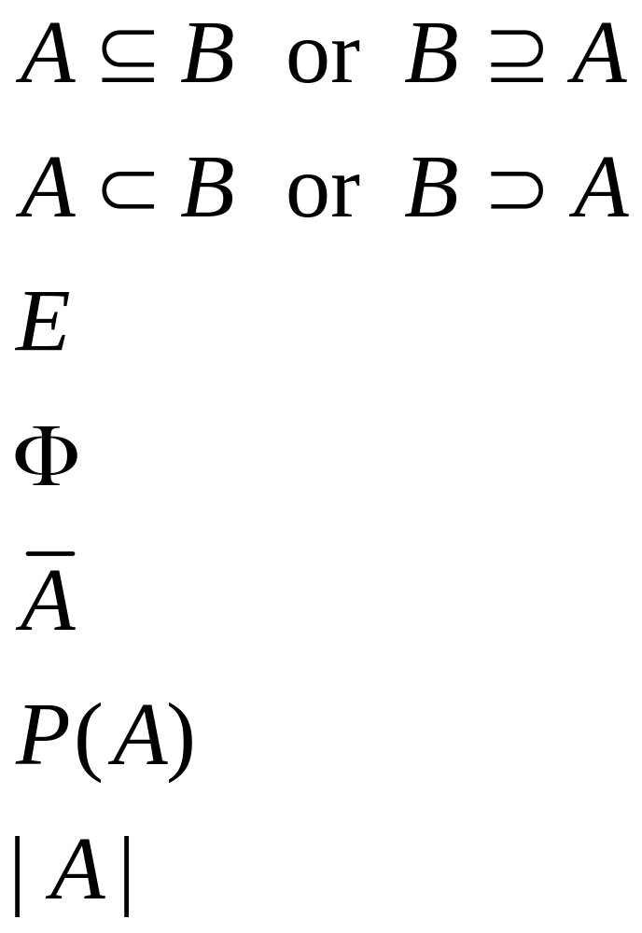
数集:
自然数 ,整数,有理数 ,实数,复数,正整数
子集 subset
真子集proper subset
全集 universal set
空集 empty set
补集 complement
幂集 power set
集合的势cardinality

Slide 13
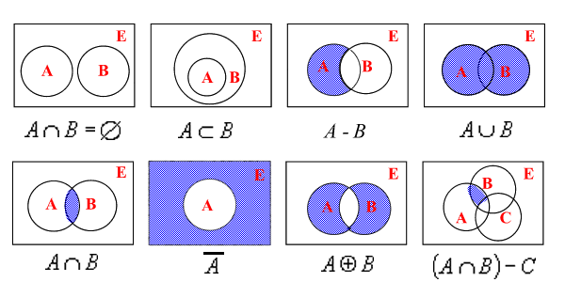
1.2 集合的基本运算
intersection, union, difference, complement, symmetric difference

Slide 14
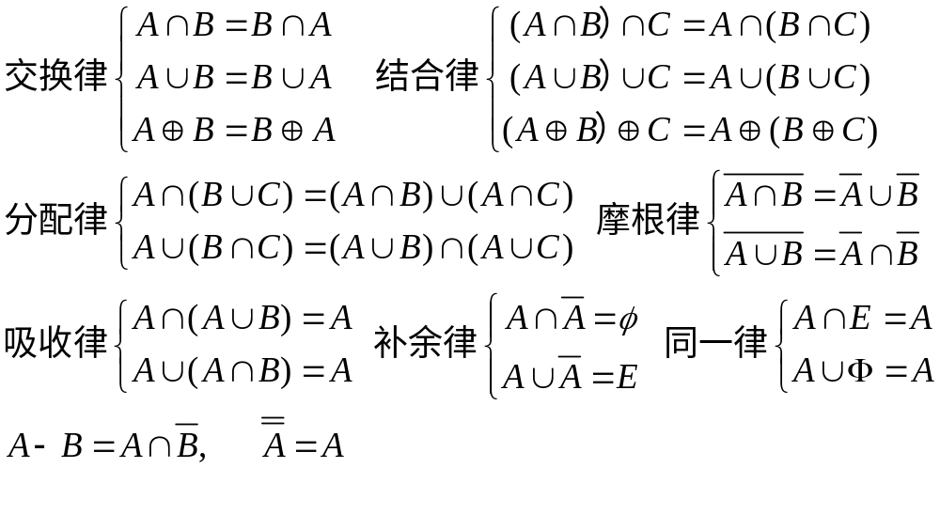
集合的基本运算公式

Slide 15
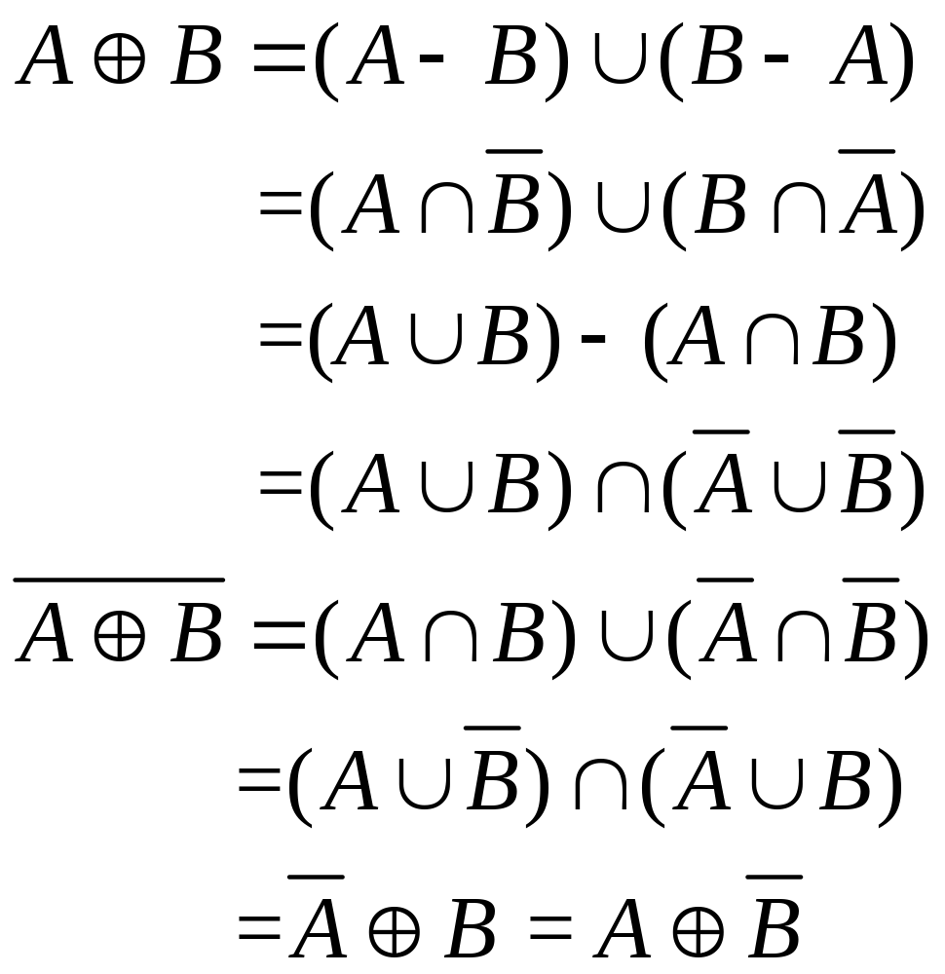
对称差的运算公式

Slide 16
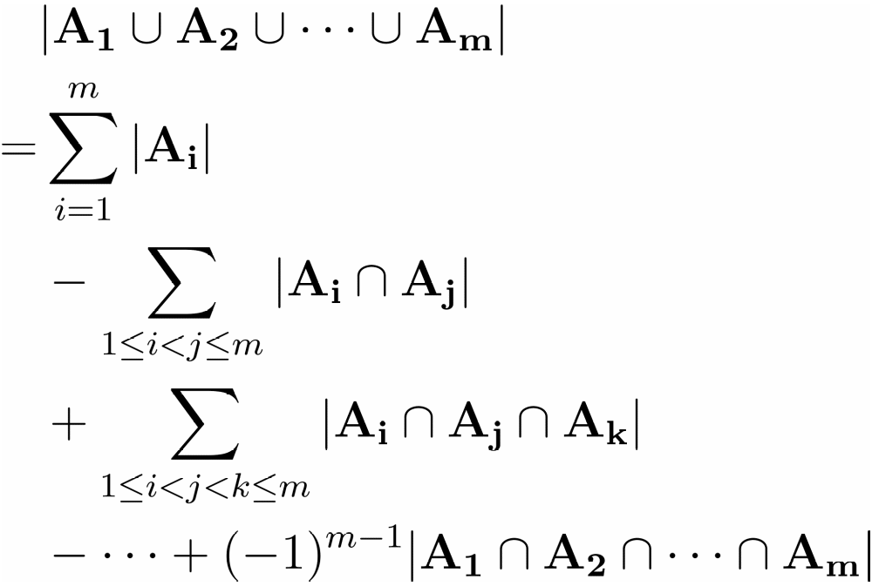
容斥原理
The inclusion-exclusion principle

Slide 17
例 某校有足球队员38人，篮球队员15人，排球队员20人，3个队的队员总数为58人，且其中只有3人同时参加3个球队。问：仅仅参加两支球队的队员人数是多少
例 求不超过1000的既不能被6和8整除，也不能被20整除的正整数的个数

